Slide 1
La résistance aux antiparasitaires

Slide 2
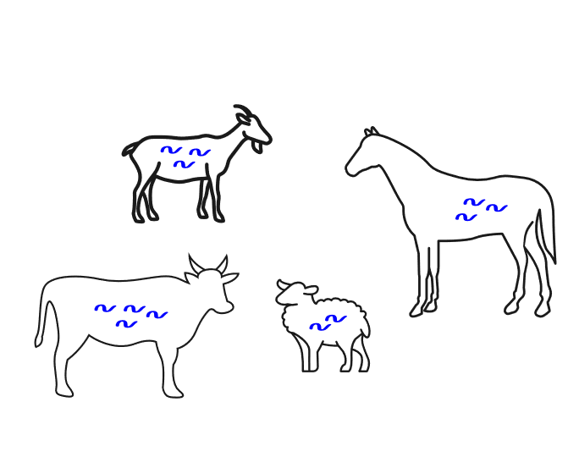
Les parasites des animaux

Slide 3
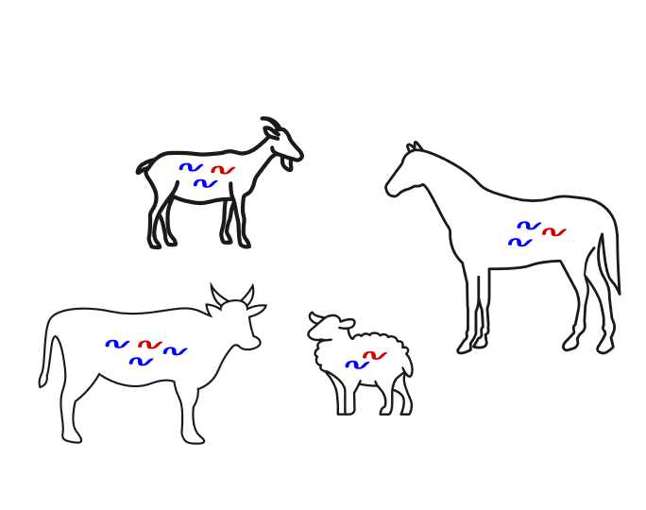
subissent des mutations aléatoires

Slide 4

les rendant insensibles à certains antiparasitaires

Slide 5



alors si on traite régulièrement tous les animaux

Slide 6
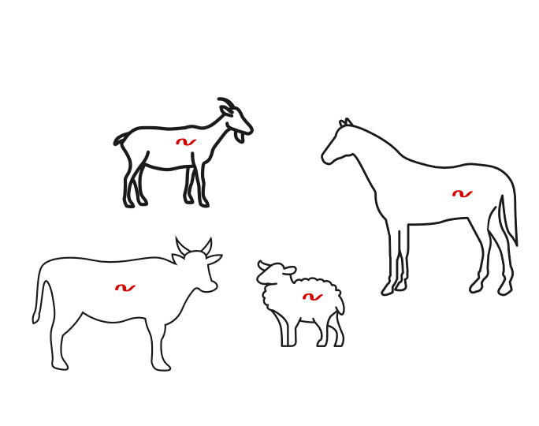
ces résistants sont les seuls à survivre

Slide 7
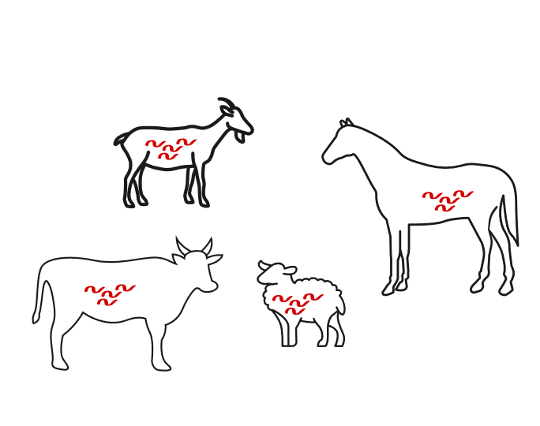
et deviennent omniprésents

Slide 8
et cet antiparasitaire n’est plus efficace

Slide 9
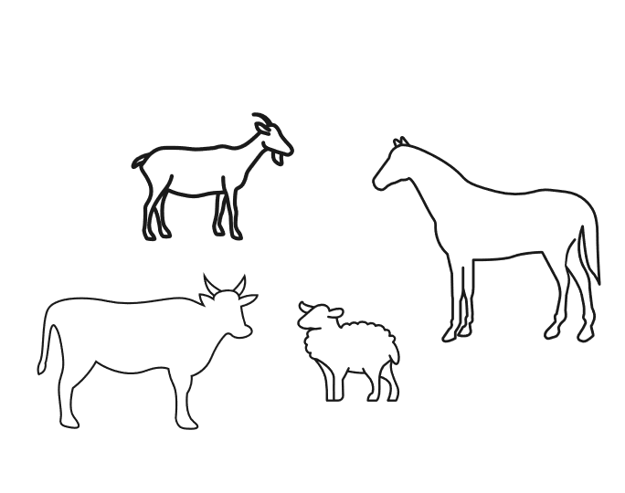

ce qui peut être grave de conséquences

Slide 10

Comment éviter d’en arriver là !

Slide 11





Il faut limiter les infestations
Rotation de pâturage
Pâturage mixte
Pâturage aérien
Immunité du troupeau

Slide 12
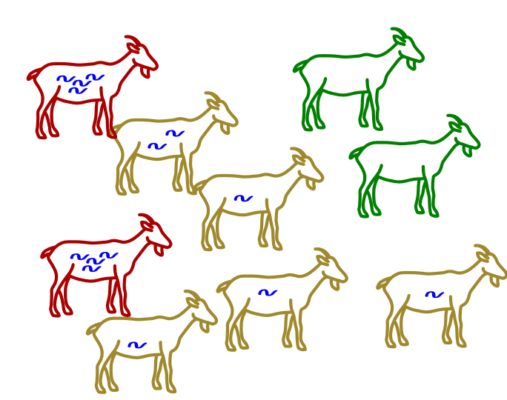
appréhender la surdispersion du parasitisme

Slide 13

en observant les animaux

Slide 14

et par des coproscopies par lot

Slide 15
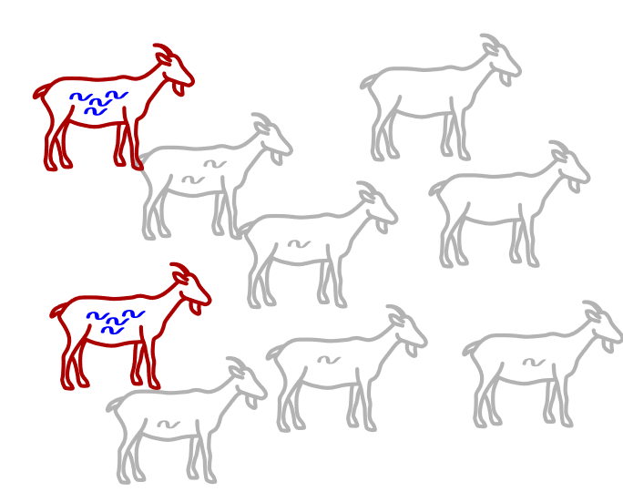
pour ne traiter que les animaux qui en ont besoin

Slide 16
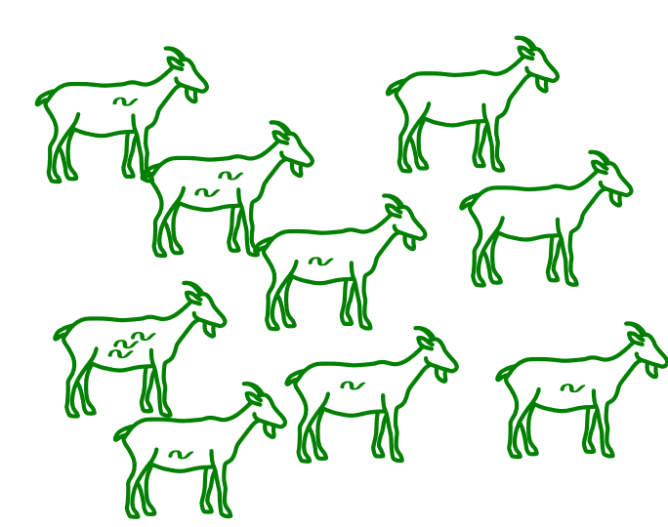

Et garder des parasites sensibles

Slide 17
Fin

